Slide 1
La familia / Adjetivos / Ser

Slide 2
El padre de mi padre es ____________________
La madre de mi madre es ___________________
El hermano de mi padre es __________________
La hermana de mi padre es __________________
El hijo de mi tía es mi _______________________

Slide 3
Verbo Ser (to be)
I am tall Yo soy alto/a
You are Tú eres alto/a
He/She is El/Ella/Usted es alto/a
(Esteban)
We are Nosotros/as somos altos/as
You all are Vosotros sois altos/as
They are Ellos/ ellas son altos/as
(Esteban y Carolina)

Slide 4
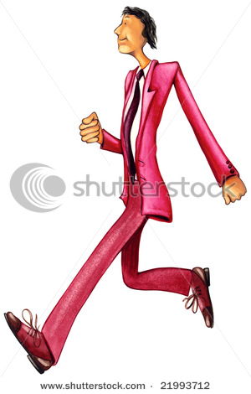
¿Cómo es el hombre?
El hombre es alto.
El hombre es delgado.

Slide 5
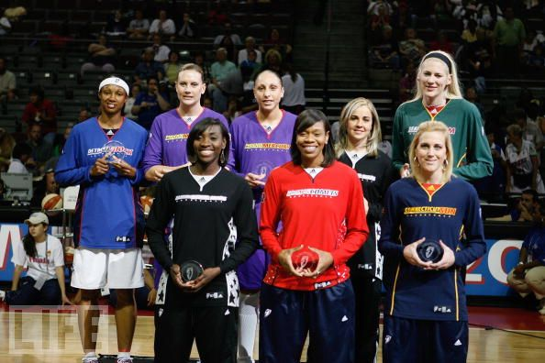
¿Cómo son las mujeres?
Ellas son altas.
Ellas son deportistas.

Slide 6
¿Cómo es ella?
Ella es rubia.
Ella es tonta.
Ella es bonita /fea.
Ella es perezosa.

Slide 7
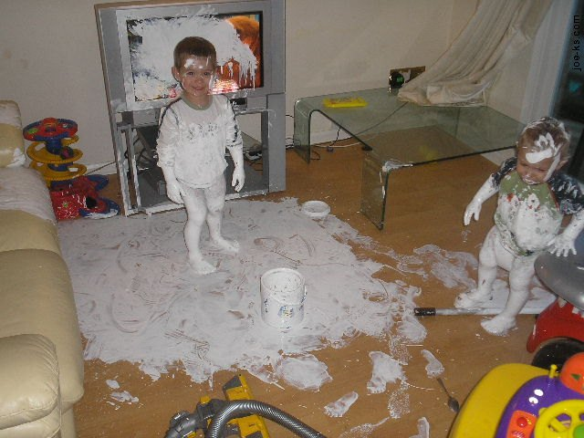
¿Cómo son los niños?
Los niños son creativos.
Los niños son talentosos.
Ellos son artísticos.

